Slide 1


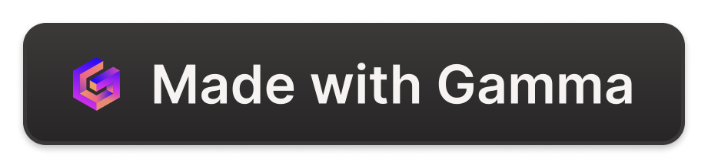
Inleiding
In deze presentatie zullen we de basisbeginselen van scrum bespreken en laten zien hoe we deze hebben toegepast op ons project. Laten we beginnen!
Zine, Anwar, Jeremy, Arno

Slide 2
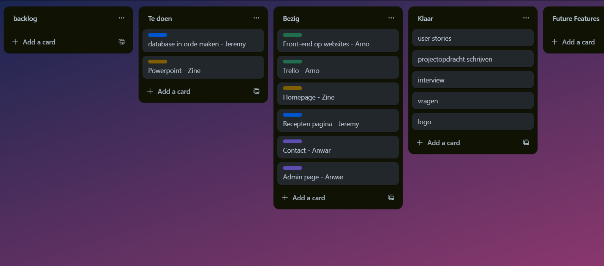
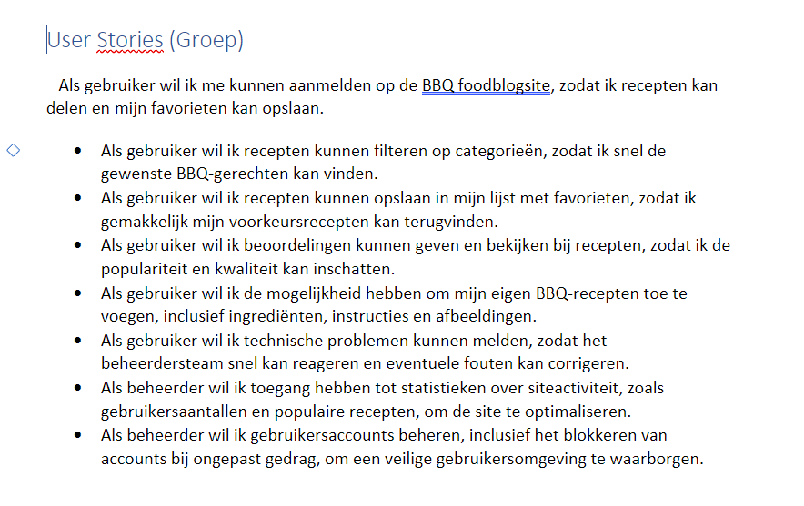
Scrumboard
Overzichtelijk
We hebben een scrumboard gemaakt om de voortgang van taken en projecten visueel te kunnen volgen.

Slide 3
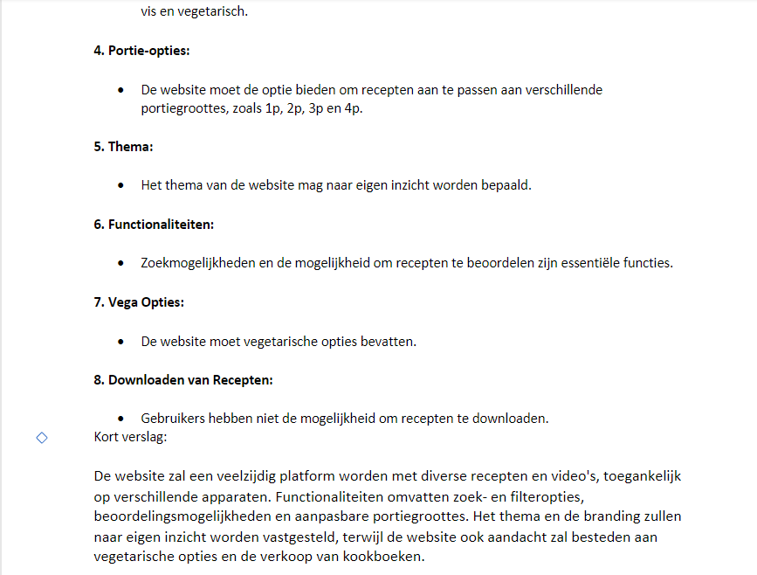
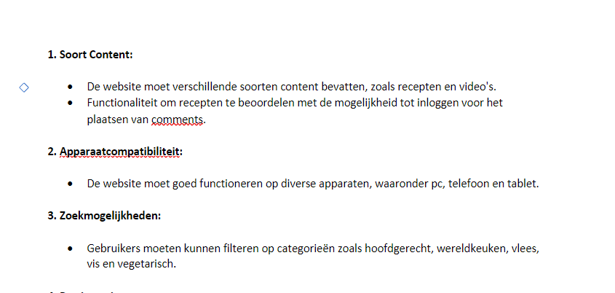
Verslag
Compleet
Handgeschreven
Overdraagbaar
We hebben een gedetailleerd verslag gemaakt waarin we alle belangrijke beslissingen en bevindingen hebben vastgelegd.
Het verslag is met de hand geschreven om een persoonlijk en authentiek karakter aan het project te geven.
Het verslag kan gemakkelijk worden gedeeld met andere teamleden en belanghebbenden voor verdere referentie.

Slide 4

Contact pagina, frontend van alle sites
Takenindeling
1
Jeremy
Database, recepten, kookboeken
2
Zine
Homepage foodblog
3
Arno
Contact pagina, frontend van alle sites
4
Anwar
Admin panel, inlog/registratie

Slide 5

Verbeterpunten
1
Communicatie
De communicatie binnen het team kan worden verbeterd om misverstanden te voorkomen.
2
Tijdmanagement
Er kan meer aandacht worden besteed aan het effectief beheren van de tijd om deadlines beter te kunnen halen.
3
Documentatie
We moeten meer aandacht besteden aan het documenteren van beslissingen en bevindingen voor toekomstige referentie.

Slide 6

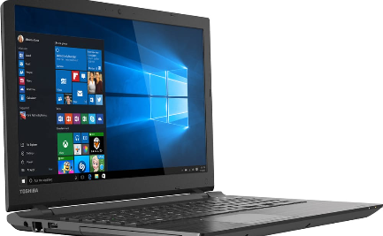
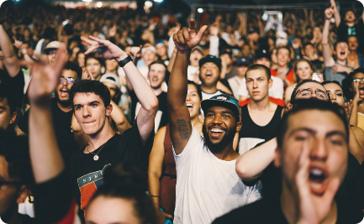
Demo
Interactief
Realistisch
Publiek
We hebben een interactieve demo voorbereid om de functionaliteit van ons project te tonen aan het publiek.
De demo simuleert een realistische gebruikerservaring om de voordelen en mogelijkheden van het project duidelijk te maken.
We zullen de demo presenteren aan een breder publiek om feedback te verzamelen en waardevolle inzichten te krijgen.

Slide 7

Conclusie
Door gebruik te maken van scrum en de bijbehorende technieken, hebben we ons project succesvol kunnen afronden. Het scrumboard, het verslag, de takenindeling, de verbeterpunten en de demo waren allemaal essentiële onderdelen van ons succes. Bedankt voor uw aandacht!

